Slide 1
Réseaux et Protocoles
Routage
Pr C. THIAM
cthiam@univ-thies.sn

Slide 2
PLAN
Principe des réseaux numériques
  Introduction
    Réseaux LAN/WAN
  Le modèle de référence OSI de l'ISO
  Les couches hautes : session, présentation et application
    La couche session.
    La couche présentation
    La couche application.
  La couche transport.
    Qualité de service
    Primitives du service transport
    Le protocole de transport ISO en mode connecté (ISO 8073 ou X.224) . .
  La couche réseau
    Le contrôle de flux
    Le problème de la congestion
    Le routage
    La norme X25, niveau réseau
  La couche liaison
    Détection et correction d'erreurs
    Protocoles de liaison de données
  La couche physique
    Transmission en bande de base
    Transmission modulée
    Multiplexage
    Les supports de transmission
    Exemple de l'ADSL

Slide 3
PLAN
  Principaux câblages
  Présentation des divers matériels actif réseaux
Le réseau Internet et les protocoles TCP/IP.
  Historique et organisation d'Internet
  Architecture des protocoles TCP/IP
  Adressage
  La couche liaison d'Internet
    Le réseau Ethernet
    La liaison SLIP
    La liaison PPP
    Les protocoles ARP et RARP
  Le protocole IP
    Le datagramme IP
    La fragmentation des datagrammes IP
    Le routage IP
    La gestion des erreurs
  Les protocoles TCP et UDP
  Le protocole UDP
  Le protocole TCP
Notion d’adressage et de routage TCP/IP

Slide 4
Introduction
Le routage consiste à déterminer la route qu'un paquet doit prendre pour atteindre une destination
Cette tâche est réalisée au niveau de la couche RESEAU du modèle à couches :
  dans cette couche, on utilise un adressage qui permet de spécifier à quel réseau appartient un équipement (hôte ou routeur)
  Les équipement (hôtes ou routeurs) qui se situent sur des réseaux différents devront utiliser les services d'un
  routeur (gateway dans la terminologie IP) pour communiquer.

Slide 5
Les équipements de couche 3 : les routeurs
Équipement de couche 3 permettant d’interconnecter deux réseaux ou plus en se basant sur les adresses de couche 3.
Le routeur permet également une segmentation des domaines de broadcast et des domaines de collisions

Slide 6
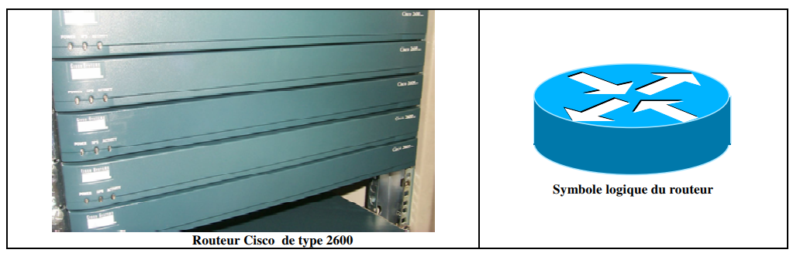
Le routeur dispose d’une interface (une carte réseau) le reliant au réseau local. Celle-ci dispose d’une adresse IP.

Slide 7
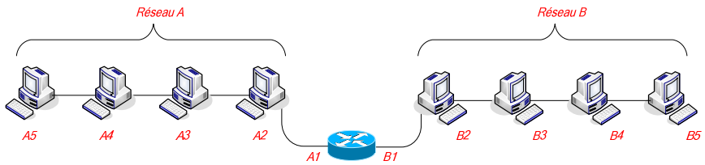
On attribue A1 à l’interface du routeur, lui permettant ainsi de se connecter au réseau A.
Un autre réseau, B, est lui aussi connecté au routeur. Ce dernier dispose donc d’une interface ayant
pour IP B1 afin de pouvoir communiquer avec le réseau.

Slide 8
couche RESEAU : fonctions
Les fonctions au niveau de la couche RESEAU sont :
  Acheminer (hôte ou routeur): envoyer un paquet vers une destination (hôte ou routeur)
  Relayer (routeur): acheminer un paquet d'un réseau vers un autre réseau

Slide 9
table de routage
Pour déterminer la route à prendre, le pilote IP utilise sa table de routage qui indique pour chaque destination (hôte, réseau ou sous-réseau),
la route (interface ou passerelle) à prendre : routage de proche en proche
Un équipement (hôte ou routeur) aura plusieurs possibilités pour construire sa table de routage :
  Manuellement
  automatiquement par échange de routes avec ses voisins ou par connaissance directe

Slide 10
routage statique et routage dynamique
On distingue :
  routage statique si les routes sont fixées manuellement par l'administrateur réseau
  routage dynamique si les tables de routages sont automatiquement mises à jour pour tenir compte d'une modification du réseau global (panne de routeur, nouvelle route, ...)

Slide 11
tableau récapitulatif de ces différents protocoles
Nom du protocole | Type (IGP ou EGP) | Algorithme | Métriques | Mise à jour | Remarque
RIP | IGP | Vecteur de distance | 15 sauts maximums | 30 sec | maximums 15 sauts
RIP v2 | IGP | Vecteur de distance | 15 sauts maximums | 30 sec | Inclus des préfixes de routage et les masques de sous réseau dans les informations de routage
IGRP | IGP | Vecteur de distance | Délais, charge, bande passante, fiabilité | 90 secondes | Choisi le meilleur chemin selon différent critères. Propriétaires Cisco.
EIGRP | IGP | Hybride | Délais, charge, | Instantanée | Propriétaire Cisco.

Slide 12
bande passante, fiabilité | à chaque changement topologique | Meilleur convergence et moins de bande passante utilisée.
OSPF | IGP | Etat de lien | Le coût de la route | Instantanée à chaque changement topologique | Utilisé pour les réseaux à grandes échelles
IS-IS | IGP | Etat de lien | Poids du lien | Instantanée à chaque changement topologique | Supporte de multiples protocoles routés tel qu’IP.
BGP | EGP | Vecteur de chemin | Politique réseau, Attribut de chemin | Protocole utilisé par la plupart des ISP et les grandes compagnies.

Slide 13
Table(s) de routage
La table de routage est l’élément central d’un routeur. C’est cette table qui est utilisée par la fonction de routage
pour déterminer le meilleur chemin pour chaque destination connue du routeur.
Il existe une seule table de routage par protocole routé, sachant que cette table de routage peut être complétée manuellement (routage statique) ou dynamiquement (protocoles de routage).
Une table de routage possède les champs suivants :
• Destination
o Jusqu’à 6 ou 16 (IOS >= 12.3(2)T) routes différentes pour une même destination peuvent exister
dans la table de routage. Ceci permet la répartition de charge sur plusieurs liens (Round Robin).
o Ces entrées doivent obligatoirement avoir un prochain saut différent.
o Il ne peut exister qu’une seule entrée dans la table de routage pour une même destination passant
par un même prochain saut

Slide 14
Interface de sortie
o Interface locale du routeur vers laquelle le paquet sortira.
• Prochain saut
o Adresse de couche 3 du prochain routeur sur le chemin pour atteindre le réseau de destination.
• Métrique
o Il s’agit d’une valeur numérique, utilisée par les protocoles de routage, qui permet la sélection du
meilleur chemin et qui est basée sur des critères propres à chaque protocole de routage.
o Plus la métrique est petite, meilleure est la route.
• Distance administrative
o Cette valeur numérique permet d’indiquer un ordre de préférence entre les différents protocoles
lorsque plusieurs d’entre eux concourent pour une même entrée dans la table de routage. En effet,
il est presque impossible de comparer objectivement les informations fournies par différents protocoles de routage en utilisant leurs métriques calculées avec des critères différents.
o Plus la distance administrative est petite, plus le protocole est considéré comme prioritaire
• Moyen d’apprentissage
o Ce champ explicite la méthode d’apprentissage pour chaque entrée dans la table de routage, en
nous précisant le protocole de routage qui nous a informé de cette entrée :

Slide 15
Distance administrative
Les différentes valeurs à connaître sont
Protocole | Distance administrative
Directement connecté | 0
Statique | 1
RIP | 120
IGRP | 100

Slide 16
Moyen d’apprentissage
Code | Protocole
C | Directement connecté
S | Statique
R | RIP
I | IGRP
* | Candidat par défaut

Slide 17
Routage
Quel chemin empruntent les datagrammes pour arriver à destination ?
Routage : mécanisme par lequel les données d'un équipement expéditeur sont acheminées jusqu'à leur destinataire
Routeur
  dispositif permettant de choisir le chemin que les datagrammes vont emprunter
  possède plusieurs cartes réseau dont chacune est reliée à un réseau différent
  utilise la table de routage qui définit le chemin à emprunter pour une adresse donnée

Slide 18
Routage
Table de routage
Définit la correspondance entre l'adresse de la machine visée et le noeud suivant auquel le routeur doit délivrer le message
Contenu de la table de routage
destination | IP d'une machine ou d'un réseau de destination
passerelle (gateway) | IP du prochain routeur vers lequel il faut envoyer le datagramme
masque (mask) | masque associé au réseau de destination
interface | interface physique par laquelle le datagramme doit réellement être expédié
métrique (cost) | utilisé pour le calcul du meilleur chemin
Commandes pour afficher le contenu de la table
netstat -r , route print

Slide 19
Routage
Exemple
192.168.1.3
192.168.3.3
192.168.1.
192.168.2.
192.168.3.
A
.1
.2
.1
.2
C
R1
R2
192.168.2.3
192.168.3.4
B
D
Table de routage de A
Destination | Netmask | Gateway | Interface | Cost
192.168.1.0 | 255.255.255.0 | - | 192.168.1.3 | 0
192.168.2.0 | 255.255.255.0 | 192.168.1.1 | 192.168.1.3 | 1
0.0.0.0 | 0.0.0.0 | 192.168.1.1 | 192.168.1.3 | 0

Slide 20
Routage
Exemple
192.168.1.3
192.168.3.3
192.168.1.
192.168.2.
192.168.3.
A
.1
.2
.1
.2
C
R1
R2
192.168.2.3
192.168.3.4
B
D
Table de routage de B
Destination | Netmask | Gateway | Interface | Cost
192.168.1.0 | 255.255.255.0 | 192.168.2.2 | 192.168.2.3 | 1
192.168.3.0 | 255.255.255.0 | 192.168.2.1 | 192.168.2.3 | 1
192.168.2.0 | 255.255.255.0 | - | 192.168.2.3 | 0
Quelle doit être la table de routage de C pour qu'il puisse communiquer avec les autres réseaux ?

Slide 21
Routage
Exemple
192.168.1.3
192.168.3.3
192.168.1.
192.168.2.
192.168.3.
A
.1
.2
.1
.2
C
R1
R2
192.168.2.3
192.168.3.4
B
D
Table de routage de R1
Destination | Netmask | Gateway | Interface | Cost
192.168.1.0 | 255.255.255.0 | - | 192.168.1.1 | 0
192.168.2.0 | 255.255.255.0 | - | 192.168.2.2 | 0
192.168.3.0 | 255.255.255.0 | 192.168.2.1 | 192.168.2.2 | 1

Slide 22
Routage
Exemple
192.168.1.3
192.168.3.3
192.168.1.
192.168.2.
192.168.3.
A
.1
.2
.1
.2
C
R1
R2
192.168.2.3
192.168.3.4
B
D
Table de routage de R2
Destination | Netmask | Gateway | Interface | Cost
192.168.2.0 | 255.255.255.0 | - | 192.168.2.1 | 0
192.168.3.0 | 255.255.255.0 | - | 192.168.3.2 | 0
Modifier la table de routage de R2 pour que le réseau 192.168.3.0 puisse communiquer avec le réseau 192.168.1.0

Slide 23
Routage
Exemple
192.168.1.3
192.168.3.3
192.168.1.
192.168.2.
192.168.3.
A
.1
.2
.1
.2
C
R1
R2
192.168.2.3
192.168.3.4
B
D
Table de routage de R2
Destination | Netmask | Gateway | Interface | Cost
192.168.2.0 | 255.255.255.0 | - | 192.168.2.1 | 0
192.168.3.0 | 255.255.255.0 | - | 192.168.3.2 | 0
192.168.1.0 | 255.255.255.0 | 192.168.2.2 | 192.168.2.1 | 1

Slide 24
Routage
Mise à jour de la table de routage
Manuelle « routage statique »
  table de routage entrée manuellement par l'administrateur
  commande « route » des stations unix
  langage de commande des routeurs (ip route...)
Automatique « dynamique »
  table de routage mis à jour dynamiquement par le routeur
  processus sur les stations et les routeurs
  échanges d'informations de routage : protocoles de routage
    Routage basé sur un vecteur de distance
    Routage basé sur l'état des liens

Slide 25
Couche Internet (2)
Routage
Routage statique (Commandes)
Routage dynamique (Protocoles RIP, OSPF, EGP, BGP)

Slide 26
Routage statique
La commande route permet d'indiquer une route vers:
  un réseau (NET_ID)
  une machine (HOST_ID)
  ou une adresse par défaut (default)
Syntaxe :
  route add | del [net | host] destination | netmask | gw | metric

Slide 27
Routage statique
Route vers une machine
route add 192.168.0.36 netmask 255.255.255.240 eth0
route del 192.168.0.36 netmask 255.255.255.240 eth0
--------> ajouter
--------> supprimer
Route vers un réseau
route add –net 192.168.0.0 netmask 255.255.255.240 eth0 route del –net 192.168.0.0 netmask 255.255.255.240 eth0
--------> ajouter
--------> supprimer
Route vers un réseau via une passerelle
route add –net 192.168.0.0 netmask 255.255.255.240 gw 192.168.0.7 eth0 ^{---> ajouter}
route del –net 192.168.0.0 netmask 255.255.255.240 gw 192.168.0.7 eth0
--> supprimer

Slide 28
Routage statique
Exemple
192.168.1.3
192.168.3.3
192.168.1.
192.168.2.
192.168.3.
A
.1
.2
.1
.2
C
R1
R2
192.168.2.3
192.168.3.4
B
D
Configurer la table de routage des différentes machines

Slide 29
Routage statique
Exemple
192.168.1.3
192.168.3.3
192.168.1.
192.168.2.
192.168.3.
A
.1
.2
.1
.2
C
R1
R2
192.168.2.3
192.168.3.4
B
D
Étape 1 : configuration des IP
A : ifconfig eth0 192.168.1.3 netmask 255.255.255.0
B : ifconfig eth0 192.168.2.3 netmask 255.255.255.0
C : ifconfig eth0 192.168.3.3 netmask 255.255.255.0
D : ifconfig eth0 192.168.3.4 netmask 255.255.255.0

Slide 30
Routage statique
Exemple
192.168.1.3
192.168.3.3
192.168.1.
192.168.2.
192.168.3.
A
.1
.2
.1
.2
C
R1
R2
192.168.2.3
192.168.3.4
B
D
Étape 1 : configuration des IP
R1 :
ifconfig eth0 192.168.1.1 netmask 255.255.255.0
ifconfig eth1 192.168.2.2 netmask 255.255.255.0
ifconfig eth0 192.168.2.1 netmask 255.255.255.0
ifconfig eth1 192.168.3.2 netmask 255.255.255.0
R2 :

Slide 31
Routage statique
Exemple
192.168.1.3
192.168.3.3
192.168.1.
192.168.2.
192.168.3.
A
.1
.2
.1
.2
C
R1
R2
192.168.2.3
192.168.3.4
B
D
Étape 2 : configuration des tables de routage
A : route add default gw 192.168.1.1
B : route add -net 192.168.3.0 gw 192.168.2.1 route add -net 192.168.1.0 gw 192.168.2.2

Slide 32
Routage statique
Exemple
192.168.1.3
192.168.3.3
192.168.1.
192.168.2.
192.168.3.
A
.1
.2
.1
.2
C
R1
R2
192.168.2.3
192.168.3.4
B
D
Étape 2 : configuration des tables de routage
R1 :
route add -net 192.168.1.0 netmask 255.255.255.0 eth0 ^{eth0 : 192.168.1.1} route add -net 192.168.2.0 netmask 255.255.255.0 eth1 ^{eth1 : 192.168.2.2} route add -net 192.168.3.0 gw 192.168.2.1
R2 :
route add -net 192.168.2.0 netmask 255.255.255.0 eth0 route add -net 192.168.3.0 netmask 255.255.255.0 eth1
eth0 : 192.168.2.1
eth1 : 192.168.3.2

Slide 33
Couche Internet (2)
Routage
Routage statique (Commandes)
Routage dynamique (Protocoles RIP, OSPF, EGP, BGP)

Slide 34
Routage Dynamique
Mise à jour de la table de routage
Manuelle « routage statique »
  table de routage entrée manuellement par l'administrateur
  commande « route » des stations unix
  langage de commande des routeurs (ip route...)
Automatique « dynamique »
  table de routage mis à jour dynamiquement par le routeur
  processus sur les stations et les routeurs
  échanges d'informations de routage : protocoles de routage
    Routage basé sur un vecteur de distance
    Routage basé sur l'état des liens

Slide 35
Routage Dynamique
Deux algorithmes clefs
Vecteur de distance – Bellman-Ford
Chaque noeud stocke un "vecteur" pour toutes destinations
Ce vecteur contient la distance à chacune d'entre elles
Distance = coût
Pré condition
Chaque noeud connaît la distance vers tous ses voisins directs
État des liens – Dijkstra
Chaque noeud possède un carte complète du réseau
Contrairement au"vecteur de distance", chaque noeud ne connaît que les états voisins

Slide 36
Routage Dynamique
Types de routeurs
Routeurs noyaux
relient les réseaux
Routeurs externes permettent une liaison des réseaux autonomes entre eux
Protocoles : EGP (Exterior Gateway Protocol)
BGP (Border Gateway protocol)
Routeurs internes
routage à l'intérieur d'un réseau autonome
Protocole : IGP (Interior Gateway Protocol)
RIP, OSPF, EIGRP
Réseau autonome
Réseau autonome

Slide 37
Protocoles de routages
RIP - Routing information protocol
Protocole de type Vecteur de Distance
Chaque 30 seconde le routeur diffuse à ses voisins ses vecteurs de distance
  vecteur de distance : (destination, nombre de sauts)
  nombre de sauts maximum = 16 (pour éviter les boucles)
  utilisable uniquement à l'intérieur de domaines peu étendus
Si aucun message pendant 180s, route inaccessible
un noeud construit sa table de routage en fonction des vecteurs de distance reçus de ses voisins

Slide 38
Protocoles de routages
RIP - Routing information protocol
Avantages
  très utilisé et très répondu sur tous les équipements
  s'adapte automatiquement (panne, ajout de réseau...)
Inconvénients
  la distance ne tient pas compte de l'état de la liaison (la charge, débit, coût des lignes...)
  distance maximale = 15 (ne peut pas aller plus que 15 routeurs)
  trafic important (toutes les 30s un message)
  pas d'authentification des messages (attaques de routeurs en générant des faux messages RIP)
protocole très efficace dans un petit réseau que l'on contrôle mais pas adapté aux grands domaines

Slide 39
Protocoles de routages
1
R3
A
1
R2
10
1
10
R1
10
192.168.1.0
R5
10
R4
Route de R1 à A ?
RIP : R1 -> R5 -> R4 -> A
Supposons deux types de liens
«rapides» et «lents»
RIP n'est plus pertinent !
Protocole de type état des liens OSPF -Open Shortest Path First

Slide 40
Protocoles de routages
OSPF - Open Shortest Path First
R3
1
A
1
R2
10
1
10
R1
10
192.168.1.0
R5
10
R4
Arc | Coût
R1, R2 | 1
R1, R5 | 10
R2, R3 | 1
R3, R4 | 10
R3, R5 | 1
R4, R5 | 10
R4, 192.168.1.0 | 10
Base de données topologique

Slide 41
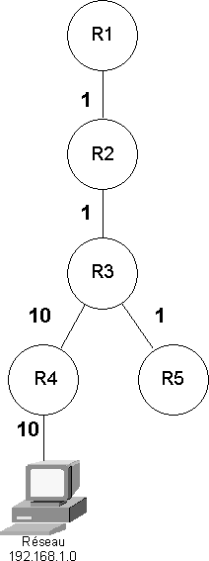
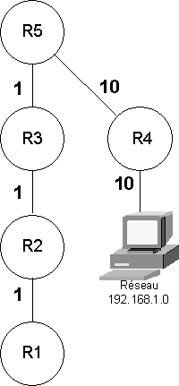
Protocoles de routages
OSPF - Open Shortest Path First
Élection des meilleures routes
- Algorithme de Dijkstra -
Meilleure routre entre R1 et A passe par R2, R3 et R4 pour un coût total de 1 + 1 + 10 + 10 = 22

Slide 42
Protocoles de routages
OSPF - Open Shortest Path First
Détermination de la table de routage
Extrait de la table de R1
Réseau de destination | Moyen de l'atteindre | Coût
192.168.1.0 | R2 | 22
Extrait de la table R5:
Réseau de destination | Moyen de l'atteindre | Coût
192.168.1.0 | R4 | 20

Slide 43
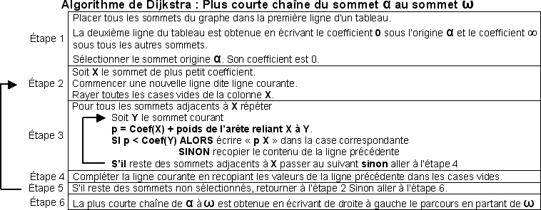
Protocoles de routages
OSPF - Open Shortest Path First
Recherche du plus court chemin

Slide 44
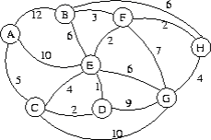
Protocoles de routages
OSPF - Open Shortest Path First
Recherche du plus court chemin
Calculez les plus courts chemins de A à destination de H, puis de G en utilisant l’algorithme de Dijkstra

Slide 45
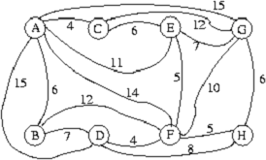
Protocoles de routages
OSPF - Open Shortest Path First
Recherche du plus court chemin
Calculez les plus courts chemins de A à destination de H, puis de G en utilisant l’algorithme de Dijkstra

Slide 46
Protocoles de routages
OSPF - Fonctionnement
État initial
  Le processus de routage OSPF est inactif sur tous les routeurs
Établir la liste des routeurs voisins
  Chaque routeur se présente et fait connaissance avec ses voisins –
message « HELLO, my name is R1 and I'm an OSPF router »
  Les voisins sauvegardent l'@IP de l'émetteur dans leurs bases d'adjacences
  Les voisins répondent en envoyant leurs IP à l'émetteur
  L'émetteur ajoute les adresses IP de ses voisins dans sa base d'adjacence

Slide 47
Protocoles de routages
OSPF - Fonctionnement
Élire le routeur désigné (DR) et le routeur désigné de secours (BDR)
  DR -
    routeur avec la plus grande priorité (=1 par défaut)
    routeur avec la plus grande adresse IP en cas de conflit
  BRG -
    routeur avec plus grande priorité juste après le DR
Découvrir les routes
Le DR transmet aux routeurs un résumé de sa base de données topologique
Si les données des routeurs sont plus récentes, ils demandent une information plus complète
Le DR envoie l'intégralité de l'information demandée
Les routeurs (non DR ou BDR) transmettent les routes meilleures ou les routes inconnues du DR.

Slide 48
Protocoles de routages
OSPF - Fonctionnement
Élire les routes à utiliser
  Création de la table de routage -> Algorithme de Dijkstra
Maintenir la base topologique
  Chaque routeur envoie ses états de liens au routeur désigné avec des messages « mises à jour d'état de lien »
  Le DR et le BDR intègrent cette information à leur base topologique
  Ces messages sont acquittés pour plus de fiabilité
  Toute modification de la topologie déclenche une nouvelle exécution de l'algorithme Dijkstra et une nouvelle table de routage est constituée

Slide 49
Protocoles de routages
OSPF - Résumé
Protocole de type état des liens
chaque noeud évalue le coût pour rejoindre ses voisins selon une certaine métrique (plusieurs métrique peuvent être utilisées simultanément)
  construit un paquet contenant les informations relatives à chacun de ses liens (voisins)
  le diffuse à tout le monde (par inondation)
  calcule la route de moindre coût pour atteindre chaque entité du réseau
  ensuite, les routeurs s'échangent uniquement les changements détectés dans la topologie
  chaque noeud a une vision globale de la cartographie du réseau

Slide 50
Protocoles de routages
OSPF - Conclusion
Protocole complexe encore peu mis en oeuvre mais
  remédie aux inconvénient de RIP
    temps de convergence
    OSPF adapté aux grands domaines
    OSPF prend en compte plusieurs métriques
autres avantages d'OSPF
  permet de router les sous-réseaux
  permet l'équilibrage de charge entre différentes routes de même coût
  inclut un système d'authentification des messages

Slide 51
Routage Dynamique
Types de routeurs
Routeurs noyaux
relient les réseaux
Routeurs externes permettent une liaison des réseaux autonomes entre eux
Protocoles : EGP (Exterior Gateway Protocol)
BGP (Border Gateway protocol)
Routeurs internes
routage à l'intérieur d'un réseau autonome
Protocole : IGP (Interior Gateway Protocol)
RIP, OSPF, EIGRP
Réseau autonome
Réseau autonome

Slide 52


Protocoles de routages
EGP – Exterior Gateway Protocol
Premier protocole externe utilisé dans internet (désormé remplacé par BGP)
Echange entre routeurs déclarés comme «pairs »
  deux routeurs de bordure s'échangent à l'intervalles réguliers la liste des réseaux accessible dans leurs AS respectives
  tout le trafic entre 2 AS passe par le même chemin physique
EGP
IGP
Liaison inter AS
IGP
Réseau autonome
Réseau autonome

Slide 53
Protocoles de routages
BGP – Border Gateway Protocol
Stratégie de routage
Besoin de prendre en compte dans les stratégies de routage des considérations d'ordres
  politique : certain AS peuvent refuser de faire transiter du trafic externe ou le trafic sortant de tel AS préfère transiter par tel AS que tel autre...
  de sécurité : trafic en provenance de tel AS ne doit pas transiter par tel AS
  économique : la traversée d'une AS peut être payante...
La prise en compte de ces stratégies ne fait pas partie du protocole (configuration manuelle des routeurs à l'aide de scripts)

Slide 54
Protocoles de routages
BGP – Border Gateway Protocol
Principe de routage
Deux routeurs BGP établissent une connexion TCP pour s'échanger des infos de routage:
numéro de l'AS
liste des sous-réseaux de l'AS
distance relative vers chacun des sous-réseaux de l'AS
adresse IP du routeur (interne) d'accès à ces réseaux
Quatre types de messages
message d'ouverture : ouverture d'une session BGP entre deux routeurs
message de mise à jour : signaler à un peer router le changement d'état d'une route interne à l'AS
message de notification : clore une session BGP
message « hello » message signalant que tout va bien au routeur voisin (keep Alive)

Slide 55
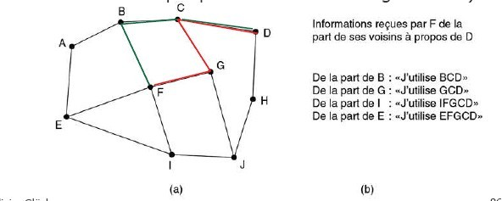
Protocoles de routages
BGP – Border Gateway Protocol
Principe de routage
Type vecteur de distance mais les paires s'échangent le chemin complet correspondant à chaque destination (pas uniquement le coût)
Exemple : pour la destination D, F utilise actuellement FGCD et apprend d'autres routes de ses voisins (il peut alors choisir celle qu'il préfère selon la stratégie choisie)

Slide 56
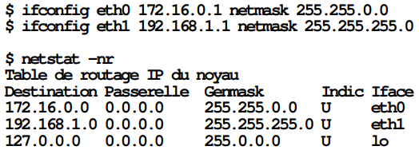
Routage directe
Délivrance d'un paquet à un hôte qui appartient au même réseau physique
La commande ifconfig permet la configuration du
routage direct en associant une adresse IP à une carte réseau
Exemple deux hôtes A et B

Slide 57
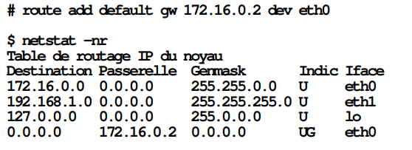
Routage indirecte
Délivrance d'un paquet à un hôte qui appartient à un réseau physique différent
La commande route permet la configuration du routage indirect en permettant l'ajout et la suppression de route vers un hôte, un réseau ou une route par défaut.

Slide 58
tables de routage
Les tables de routage doivent être configurées sur l'ensemble des équipements (hôtes et routeurs)
Cas des hôtes:
  Les tables de routages des postes se limitent souvent à une route par défaut :
    vers le routeur (gateway, donc souvent passerelle en français) qui permettra de sortir du réseau physique
Cas des routeurs:
  Les tables de routages sont donc configurées principalement au niveau des routeurs :
    manuellement (routage statique) ou automatiquement acquises par dialogue entre routeurs (routage dynamique)

Slide 59
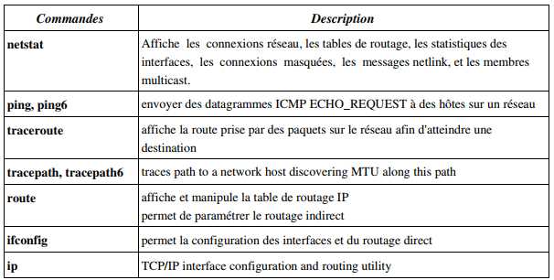
Commandes de base

Slide 60
La table de routage
Présentation
Les commandes netstat –r et route affichent la table de routage d'un hôte
Une table de routage indique pour chaque destination (hôte, réseau ou sous-réseau) la route (interface ou passerelle) qu'il faut prendre. Les informations pour chaque route sont donc les suivantes
Aller vers | Passer par
la destination (hôte ou réseau) | la route
Champs: Destination et Genmask | Champs: Passerelle et Iface

Slide 61
La table de routage - Présentation
Le champ Indic (Flags) :
  U (Up) : la route est active
  H (Host) : la route conduit à un hôte
  G (Gateway) : la route passe par une passerelle (voisine)
Les informations complémentaires :
  le champ Métrique (Metric) indique la distance, en nombre de passerelles, pour atteindre la destination
  le champ Ref spécifie le nombre de références à cette route (non utilisé par le noyau Linux)
  le champ Use comptabilise le nombre de recherches associées à cette route
  le champ MSS indique la taille maximale des segments TCP sur cette route
  le champ Fenêtre (Window) indique la taille de la fenêtre sur cette route
  le champ irrt indique le paramètre IRRT d'une connexion TCP pour cette route
Le fichier ASCII /proc/net/route donne la table de routage du noyau, mais le programme standard netstat
fournit un accès plus propre à ces données.

Slide 62
La table de routage
La table de routage est renseignée par :
  la commande route(routage indirect)
  la commande ifconfig(routage direct)
  des fichiers au démarrage de la machine (route statique)

Slide 63
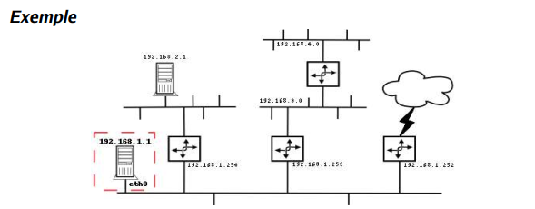

Slide 64
Ajout d'une route vers un poste
# route add 192.168.2.1 gw 192.168.1.254 dev eth0
Ajout d'une route vers un réseau
# route add -net 192.168.3.0 gw 192.168.1.253 netmask 255.255.255.0 dev eth0
Ajout d'une route par défaut
# route add default gw 192.168.1.252 dev eth0
Visualisation de la table de routage de l'hôte
# netstat -nr
Destination Passerelle Genmask Indic MSS Fenêtre irtt Iface
192.168.2.1 192.168.1.254 255.255.255.255 UGH 0 0 0 eth0
192.168.3.0 192.168.1.253 255.255.255.0 UG 0 0 0 eth0
192.168.1.0 0.0.0.0 255.255.255.0 U 0 0 0 eth0
127.0.0.0 0.0.0.0 255.0.0.0 U 0 0 0 lo
0.0.0.0 192.168.1.252 0.0.0.0 UG 0 0 0 eth0

Slide 65
Les protocoles de routage dynamique
Il faut distinguer deux types de domaine de routage :
  IGP (Interior Gateway Protocol) : protocole de routage interne utilisé au sein d'une même unité administrative (AS) ;
  EGP (Exterior Gateway Protocol) : protocole de routage externe utilisé entre passerelles appartenant à des unités administratives différentes (AS)

Slide 66
Internet | ISO
Routage intra-domaines IGP Taille < 100 routeurs | On distingue deux types de protocoles : - distance vecteur (distant vector) : RIP (Routing Information Protocol), IGRP (Internet Gateway Routing Protocol) de la société CISCO (le protocole a été amélioré sous le nom EIGRP) - état de liens (link state) : OSPF (Open Shortest Path First) | IS-IS (Intermediate System to Intermediate System)
Routage inter-domaines EGP Taille = Internet | EGP (Exterior Gateway Protocol) : obsolète, remplacé par BGP (Border Gateway Protocol) | IDRP (Inter Domain Routing Protocol)
Entre équipement et routeur | ICMP Redirect | IS-ES

Slide 67
Taille du réseau privé | Protocole de routage
< 5 routeurs | Routage statique ou RIP
< 15 routeurs | RIP
< 100 routeurs | OSPF
Réseau vers plusieurs ISP | Optimisation des routes vers Internet par BGP

Slide 68
